Slide 1



Lliçó 4
Índex
Recordeu!
Podeu recórrer totes les seccions (intro o clic amb el mouse) o escolliu la secció que us interessi fent-hi clic.
Escolliu “Posa’t a prova” només després de passar per tots els continguts de la lliçó!
1. Matrius Iguals
2. Suma i Resta de Matrius
3. Propietats de la Suma de Matrius
Posa't a prova!
By EngiMath TEAM

Slide 2
Lliçó 4
Dues matrius són iguals si i només si:
Totes dues tenen exactament la mateixa mida – el mateix nombre de files i el mateix nombre de columnes;
1. Matrius Iguals
2. Suma i Resta de Matrius
3. Propietats de la Suma de Matrius
Posa't a prova!

Slide 3





Lliçó 4
Dues matrius són iguals si i només si :
Totes dues tenen exactament la mateixa mida – el mateix nombre de files i el mateix nombre de columnes;
Tots els elements corresponents són iguals – tenen els mateixos nombres (o expressions) en les mateixes posicions.
1. Matrius Iguals
2. Suma i Resta de Matrius
Exemple
Donades les següents matrius $A$ i $B$, és possible que $A=B$ ?
(1) $A=\left(\begin{matrix}2 & −1 & 0 \\ 1 & 4 & 2\end{matrix}\right)$ i $B=$ $\left(\begin{matrix}2 & −1 \\ 1 & 4\end{matrix}\right)$
No! Aquestes matrius no tenen la mateixa mida!
3. Propietats de la Suma de Matrius
(2) $A=\left(\begin{matrix}2 & −1 & 0 \\ 1 & 4 & 2\end{matrix}\right)$ i $B=$ $\left(\begin{matrix}2 & −1 & 0 \\ 1 & 3 & 2\end{matrix}\right)$
No! Tots els elements no són iguals: $a_{22}≠b_{22}$
(3) $A=\left(\begin{matrix}2 & −1 & 0 \\ 1 & 4 & 2\end{matrix}\right)$ i $B=$ $\left(\begin{matrix}2 & −1 & x−1 \\ 1 & y+x & 2\end{matrix}\right)$
1 3
Sí! Però només si: $x=$…… i $y=$……
Posa't a prova!
Notació Matemàtica
$A={\left[a_{ij}\right]}_{\begin{aligned}i=1,2,..,m \\ j=1,2,…,n\end{aligned}}$ i $B={\left[b_{ij}\right]}_{\begin{aligned}i=1,2,…,m \\ j=1,2,…,n\end{aligned}}$ aleshores $A=B⇔a_{ij}$= $b_{ij}$, $∀ i,j$

Slide 4
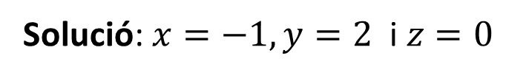

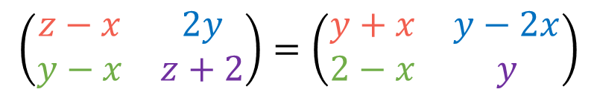

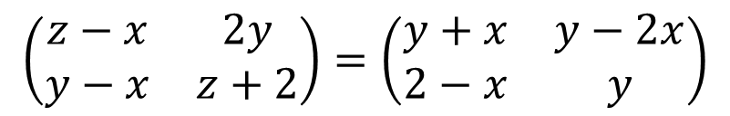
Lliçó 4
Dues matrius són iguals si i només si :
Totes dues tenen exactament la mateixa mida – el mateix nombre de files i el mateix nombre de columnes;
Tots els elements corresponents són iguals – tenen els mateixos nombres (o expressions) en les mateixes posicions.
1. Matrius Iguals
2. Suma i Resta de Matrius
Un exemple més
Trobeu els valors de 𝑥, 𝑦, 𝑧 que fan que les matrius siguin iguals:
3. Propietats de la Suma de Matrius
$$⇔\left\{\begin{matrix}\begin{matrix}z−x=y+x \\ 2y=y−2x\end{matrix} \\ \begin{matrix}y−x=2−x \\ z+2=y\end{matrix}\end{matrix}\right.$$
$$⇔\left\{\begin{matrix}\begin{matrix}1=1 \\ x=−1\end{matrix} \\ \begin{matrix}y=2 \\ z=0\end{matrix}\end{matrix}\right.$$
$$\left(\begin{matrix}z−x & 2y \\ y−x & z+2\end{matrix}\right)=\left(\begin{matrix}y+x & y−2x \\ 2−x & y\end{matrix}\right)$$
$$\left(\begin{matrix}z−x & 2y \\ y−x & z+2\end{matrix}\right)=\left(\begin{matrix}y+x & y−2x \\ 2−x & y\end{matrix}\right)$$
Solució: $x=−1, y=2$ i $z=0$
Posa't a prova!
(Feu clic sobre la igualtat per veure la resolució proposada)
Notació Matemàtica
$A={\left[a_{ij}\right]}_{\begin{aligned}i=1,2,…,m \\ j=1,2,…,n\end{aligned}}$ i $B={\left[b_{ij}\right]}_{\begin{aligned}i=1,2,…,m \\ j=1,2,…,n\end{aligned}}$ aleshores $A=B⇔a_{ij}$= $b_{ij}$, $∀ i,j$

Slide 5
Lliçó 4
La Suma o Resta de Matrius
és possible si, i només si, les matrius tenen exactament la mateixa mida – el mateix nombre de files i el mateix nombre de columnes.
1. Matrius Iguals
2. Suma i Resta de Matrius
3. Propietats de la Suma de Matrius
Posa't a prova!

Slide 6
Lliçó 4
La Suma o Resta de Matrius
és possible si, i només si, les matrius tenen exactament la mateixa mida – el mateix nombre de files i el mateix nombre de columnes.
es calcula sumant o restant els elements corresponents - nombres (o expressions) en la mateixa posició.
1. Matrius Iguals
2. Suma i Resta de Matrius
3. Propietats de la Suma de Matrius
Posa't a prova!

Slide 7
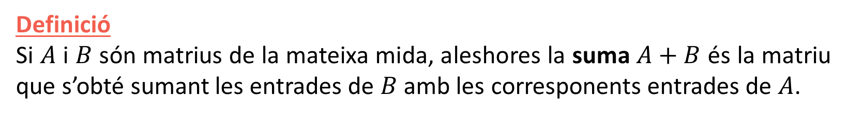
Lliçó 4
Definició
Si $A$ i $B$ són matrius de la mateixa mida, aleshores la suma $A+B$ és la matriu que s’obté sumant les entrades de $B$ amb les corresponents entrades de $A$.
1. Matrius Iguals
2. Suma i Resta de Matrius
3. Propietats de la Suma de Matrius
Posa't a prova!

Slide 8


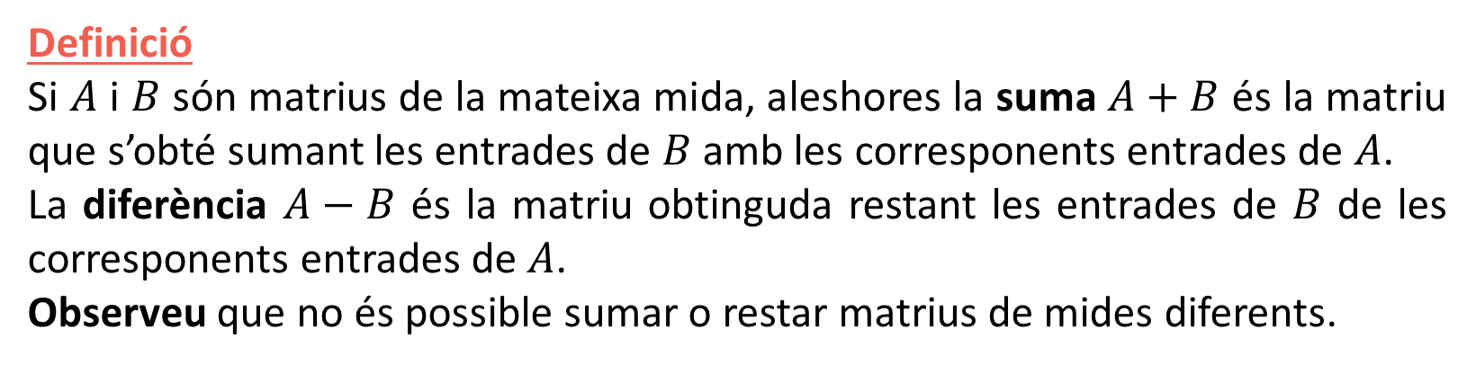

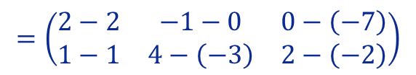



Lliçó 4
Definició
Si $A$ i $B$ són matrius de la mateixa mida, aleshores la suma $A+B$ és la matriu que s’obté sumant les entrades de $B$ amb les corresponents entrades de $A$.
La diferència $A−B$ és la matriu obtinguda restant les entrades de $B$ de les corresponents entrades de $A$.
Observeu que no és possible sumar o restar matrius de mides diferents.
1. Matrius Iguals
2. Suma i Resta de Matrius
Exemples
(Feu clic sobre la suma per veure la resolució)
(1) $\left(\begin{matrix}3 & −1 \\ −2 & 4\end{matrix}\right)+\left(\begin{matrix}2 & 1 \\ −2 & 0\end{matrix}\right)$
$$=\left(\begin{matrix}5 & 0 \\ −4 & 4\end{matrix}\right)$$
$$=\left(\begin{matrix}3+2 & −1+1 \\ −2+\left(−2\right) & 4+0\end{matrix}\right)$$
3. Propietats de la Suma de Matrius
(2) $\left(\begin{matrix}2 & −1 & 0 \\ 1 & 4 & 2\end{matrix}\right)−\left(\begin{matrix}2 & 0 & −7 \\ 1 & −3 & −2\end{matrix}\right)$
$$=\left(\begin{matrix}0 & −1 & 7 \\ 0 & 7 & 4\end{matrix}\right)$$
$$=\left(\begin{matrix}2−2 & −1−0 & 0−\left(−7\right) \\ 1−1 & 4−\left(−3\right) & 2−\left(−2\right)\end{matrix}\right)$$
(3) $\left(\begin{matrix}2 & 0 \\ 1 & 4\end{matrix}\right)+\left(\begin{matrix}3 & −1 & 5 \\ 0 & 2 & 2\end{matrix}\right)$
No és possible/no definit! Les matrius no tenen la mateixa mida!
Posa't a prova!
Notació Matemàtica
$A={\left[a_{ij}\right]}_{\begin{aligned}i=1,2,…,m \\ j=1,2,…,n\end{aligned}}$ i $B={\left[b_{ij}\right]}_{\begin{aligned}i=1,2,…,m \\ j=1,2,…,n\end{aligned}}$ $⟹A±B=C={\left[c_{ij}\right]}_{\begin{aligned}i=1,2,…,m \\ j=1,2,…,n\end{aligned}}:c_{ij}$= ${a_{ij}±b}_{ij}$, $∀ i,j$

Slide 9

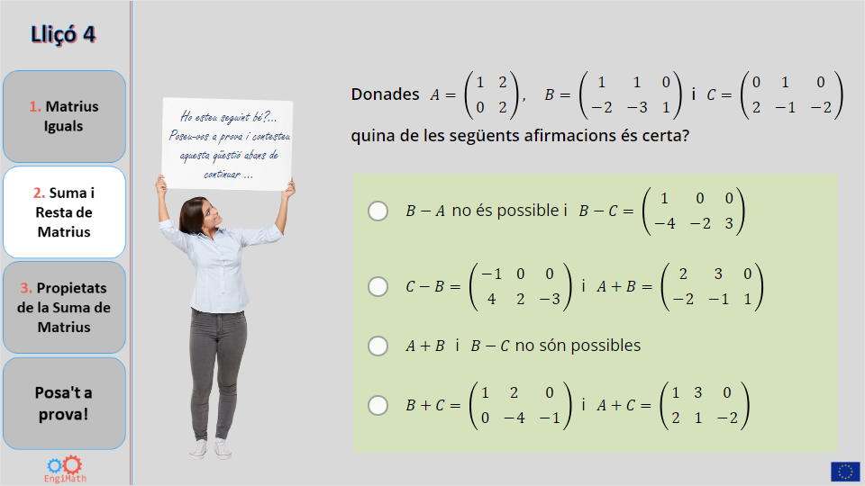
Lliçó 4
Quiz
1. Matrius Iguals
Click the Quiz button to edit this object
2. Suma i Resta de Matrius
3. Propietats de la Suma de Matrius
Posa't a prova!

Slide 10




Lliçó 4
Propietat Commutativa
1. Matrius Iguals
$$A+B=B+A$$
Propietat Associativa
2. Suma i Resta de Matrius
$$A+\left(B+C\right)=\left(A+B\right)+C$$
3. Propietats de la Suma de Matrius
Existència de l’Element Neutre
$$A+O=O+A=A$$
Posa't a prova!
Existència de l’Element Oposat
$$A+\left(−A\right)=\left(−A\right)+A=O$$

Slide 11

Lliçó 4
Propietat Commutativa
Exemple
1. Matrius Iguals
$$A+B=B+A$$
$\left(\begin{matrix}3 & 2 \\ 2 & 4\end{matrix}\right)+\left(\begin{matrix}2 & 1 \\ 2 & 5\end{matrix}\right)=\left(\begin{matrix}5 & 3 \\ 4 & 9\end{matrix}\right)=$ $\left(\begin{matrix}2 & 1 \\ 2 & 5\end{matrix}\right)$ +$\left(\begin{matrix}3 & 2 \\ 2 & 4\end{matrix}\right)$
Propietat Associativa
2. Suma i Resta de Matrius
$$A+\left(B+C\right)=\left(A+B\right)+C$$
3. Propietats de la Suma de Matrius
Existència de l’Element Neutre
$$A+O=O+A=A$$
Posa't a prova!
Existència de l’Element Oposat
$$A+\left(−A\right)=\left(−A\right)+A=O$$

Slide 12

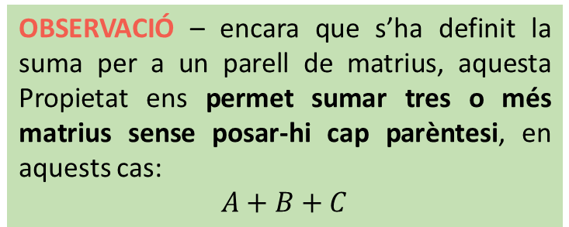






Lliçó 4
Propietat Commutativa
1. Matrius Iguals
Exemple
$$A+B=B+A$$
$$A \left(B+C\right)$$
$\left(\begin{matrix}3 & 2 \\ 2 & 4\end{matrix}\right)+\left[\left(\begin{matrix}2 & 1 \\ 2 & 5\end{matrix}\right)+\left(\begin{matrix}0 & 4 \\ 6 & 2\end{matrix}\right)\right]=\left(\begin{matrix}3 & 2 \\ 2 & 4\end{matrix}\right)$+$\left(\begin{matrix}2 & 5 \\ 8 & 7\end{matrix}\right)$
Propietat Associativa
$A+B+C$
$$=\left(\begin{matrix}5 & 7 \\ 10 & 11\end{matrix}\right)$$
2. Suma i Resta de Matrius
$$A+\left(B+C\right)=\left(A+B\right)+C$$
$\left[\left(\begin{matrix}3 & 2 \\ 2 & 4\end{matrix}\right)+\left(\begin{matrix}2 & 1 \\ 2 & 5\end{matrix}\right)\right]+\left(\begin{matrix}0 & 4 \\ 6 & 2\end{matrix}\right)=\left(\begin{matrix}5 & 3 \\ 4 & 9\end{matrix}\right)$+ $\left(\begin{matrix}0 & 4 \\ 6 & 2\end{matrix}\right)$
$$\left(A+B\right) C$$
OBSERVACIÓ – encara que s’ha definit la suma per a un parell de matrius, aquesta Propietat ens permet sumar tres o més matrius sense posar-hi cap parèntesi, en aquests cas:
$A+B+C$
3. Propietats de la Suma de Matrius
Existència de l’Element Neutre
$$A+O=O+A=A$$
Posa't a prova!
Existència de l’Element Oposat
$$\left(\begin{matrix}3 & 2 \\ 2 & 4\end{matrix}\right)+\left(\begin{matrix}2 & 1 \\ 2 & 5\end{matrix}\right) +\left(\begin{matrix}0 & 4 \\ 6 & 2\end{matrix}\right)=\left(\begin{matrix}3+2+0 & 2+1+4 \\ 2+2+6 & 4+5+2\end{matrix}\right)$$
$$A+\left(−A\right)=\left(−A\right)+A=O$$

Slide 13
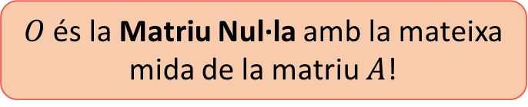
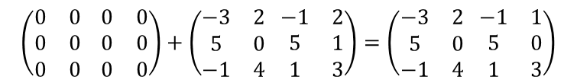


Lliçó 4
Propietat Commutativa
1. Matrius Iguals
$$A+B=B+A$$
Exemples
$$\left(\begin{matrix}3 & 2 \\ 2 & 4\end{matrix}\right)+\left(\begin{matrix}0 & 0 \\ 0 & 0\end{matrix}\right)=\left(\begin{matrix}3 & 2 \\ 2 & 4\end{matrix}\right)$$
Propietat Associativa
2. Suma i Resta de Matrius
$$A O A$$
$$A+\left(B+C\right)=\left(A+B\right)+C$$
$$\left(\begin{matrix}0 & 0 \\ 0 & 0 \\ 0 & 0\end{matrix} \begin{matrix}0 & 0 \\ 0 & 0 \\ 0 & 0\end{matrix}\right)+\left(\begin{matrix}−3 & 2 \\ 5 & 0 \\ −1 & 4\end{matrix} \begin{matrix}−1 & 2 \\ 5 & 1 \\ 1 & 3\end{matrix}\right)=\left(\begin{matrix}−3 & 2 \\ 5 & 0 \\ −1 & 4\end{matrix} \begin{matrix}−1 & 1 \\ 5 & 0 \\ 1 & 3\end{matrix}\right)$$
$$O A A$$
3. Propietats de la Suma de Matrius
Existència de l’Element Neutre
$$A+O=O+A=A$$
$O$ és la Matriu Nul·la amb la mateixa mida de la matriu $A$!
Posa't a prova!
Existència de l’Element Oposat
$$A+\left(−A\right)=\left(−A\right)+A=O$$

Slide 14

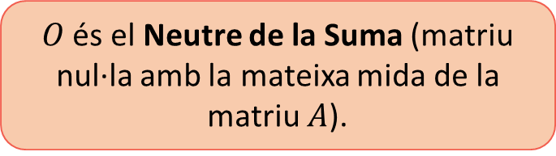
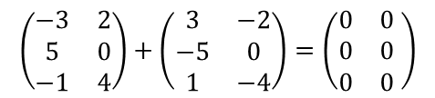


Lliçó 4
Propietat Commutativa
1. Matrius Iguals
$$A+B=B+A$$
Exemples
Propietat Associativa
2. Suma i Resta de Matrius
$$\left(\begin{matrix}3 & −2 \\ 0 & 4\end{matrix}\right)+\left(\begin{matrix}−3 & 2 \\ 0 & −4\end{matrix}\right)=\left(\begin{matrix}0 & 0 \\ 0 & 0\end{matrix}\right)$$
$$A+\left(B+C\right)=\left(A+B\right)+C$$
$$A −A O$$
$$\left(\begin{matrix}−3 & 2 \\ 5 & 0 \\ −1 & 4\end{matrix}\right)+\left(\begin{matrix}3 & −2 \\ −5 & 0 \\ 1 & −4\end{matrix}\right)=\left(\begin{matrix}0 & 0 \\ 0 & 0 \\ 0 & 0\end{matrix} \right)$$
3. Propietats de la Suma de Matrius
Existència de l’Element Neutre
$$−A A O$$
$$A+O=O+A=A$$
$O$ és el Neutre de la Suma (matriu nul·la amb la mateixa mida de la matriu $A$).
Posa't a prova!
Existència de l’Element Oposat
$$A+\left(−A\right)=\left(−A\right)+A=O$$
$−A$ és la matriu amb elements ${−a}_{ij}$

Slide 15



Lliçó 4
Només 4 preguntes abans d’acabar aquesta lliçó!...Millor que agafeu llapis i paper!
1. Matrius Iguals
2. Suma i Resta de Matrius
3. Propietats de la Suma de Matrius
Posa't a prova!

Slide 16
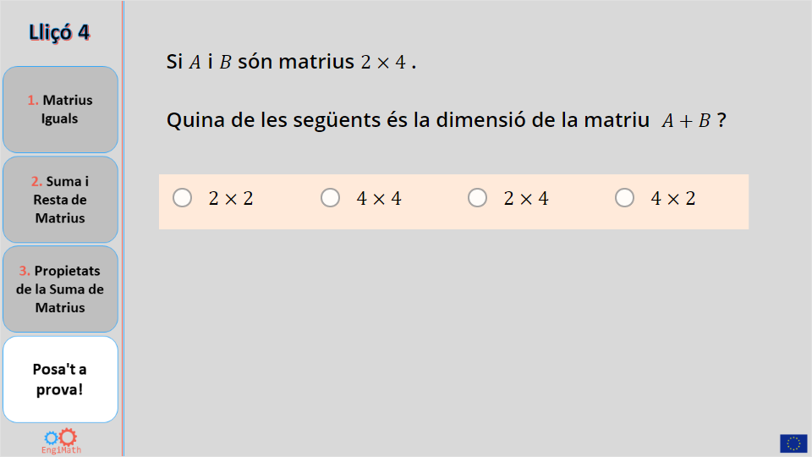
Lliçó 4
Quiz
1. Matrius Iguals
Click the Quiz button to edit this object
2. Suma i Resta de Matrius
3. Propietats de la Suma de Matrius
Posa't a prova!

Slide 17


Fi de la Lliçó 4
Esperem que us hagi estat útil!
1. Matrius Iguals
2. Suma i Resta de Matrius
3. Propietats de la Suma de Matrius
Posa't a prova!
By EngiMath TEAM

